Slide 1


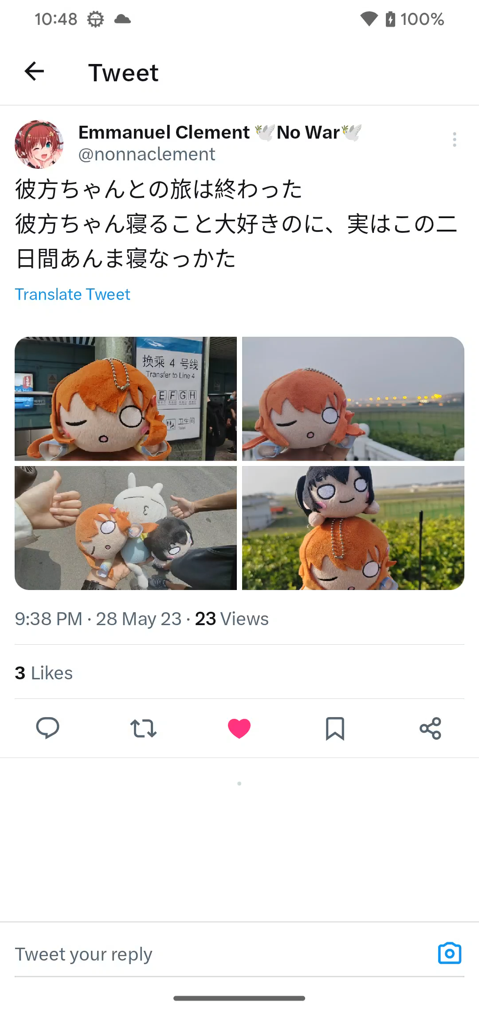
Tarnhelm
The magic to clean sharing links up.
きれいなリンクを、あなたに。
清理分享链接的魔法。

Slide 2
覆写剪切板悬浮窗
Override Clipboard Overlay

